Slide 1
CIRCUITOS ARITMÉTICOS
E CÓDIGOS ESPECIAIS
OBJETIVOS
- Projetar circuitos somadores binários;
- Projetar circuitos subtratores binários;
- Projetar circuitos multiplicadores binários;
- Projetar circuitos somadores e subtratores em BCD;
- Trabalhar com Unidades Lógicas e Aritméticas – ALU;
- Trabalhar com o Código de GRAY;
- Trabalhar com Códigos Detectores e Corretores de Erro.

Slide 2
RESUMO
Introdução
Adição
Subtração
Unidade Lógica e
Aritmética
Adição em BCD
Código de Gray
Código Detector de Erro
Código Corretor de Erro

Slide 3
ADIÇÃO
Entradas |  |  |  | Saídas
"Bit" 1 | + | "Bit" 2 | ➔ | Resultado | Transporta
0 |  | 0 |  | 0 | 0
0 |  | 1 |  | 1 | 0
1 |  | 0 |  | 1 | 0
1 |  | 1 |  | 0 | 1

Slide 4
Projeto do Somador para quatro “bits”
Transporte
Transporte
C4 C3 C2 C1
C4 C3 C2 C1
Palavra A A4 A3 A2 A1
Palavra A A4 A3 A2 A1 +
Palavra B B4 B3 B2 B1
________________
________________
Resultado
Resultado
S4 S3 S2 S1
S4 S3 S2 S1
Somador Incompleto (“Half Adder”)
Entradas
Entradas
Sa
Sa
í
í
das
das
Soma
Soma
“
“
Carry
Carry
”
”
A1
A1
B1
B1
S1
S1
C1
C1
0
0
0
0
0
0
0
0
0
0
1
1
1
1
0
0
1
1
0
0
1
1
0
0
1
1
1
1
0
0
1
1

Slide 5
Entradas
Entradas
Sa
Sa
í
í
das
das
Soma
Soma
“
“
Carry
Carry
”
”
A1
A1
B1
B1
S1
S1
C1
C1
0
0
0
0
0
0
0
0
0
0
1
1
1
1
0
0
1
1
0
0
1
1
0
0
1
1
1
1
0
0
1
1

Slide 6
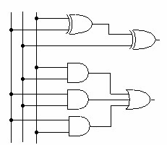
Somador Completo (“Full-Adder”)
Entradas
Entradas
Sa
Sa
í
í
das
das
Ci
Si
= (
Ci
-
1)
´
. (Bi)
´
. Ai + (
Ci
-
1)
´
. Bi . (Ai)
´
+ (
Ci
-
1) . Bi . Ai
Cin
-
1
Ai
Ai
Bi
Bi
Si
Si
Cout
Ci
0
0
0
0
0
0
0
0
0
0
= (
Ci
-
1)
´
. (Ai + Bi) + (
Ci
-
1)
´
. (Ai + Bi)
´
0
0
0
0
1
1
1
1
0
0
= (
Ci
-
1) + Ai + Bi
0
0
1
1
0
0
1
1
0
0
0
0
1
1
1
1
0
0
1
1
Ci
= (
Ci
-
1) . Ai + (
Ci
-
1). Bi + Ai. Bi
1
1
0
0
0
0
1
1
0
0
= Ai . Bi + (
Ci
-
1) . (Ai + Bi)
1
1
0
0
1
1
0
0
1
1
1
1
1
1
0
0
0
0
1
1
Ci
-
1
1
1
1
1
1
1
1
1
1
1
Ai Bi
Si
Si
Cout
Cout
=
Ci

Slide 7
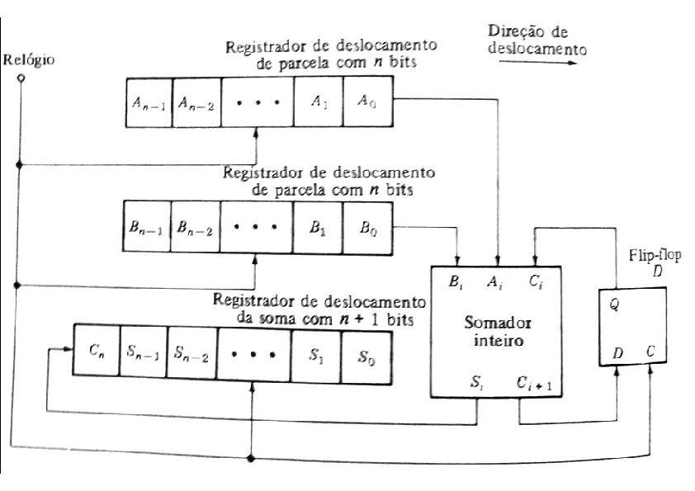

Slide 8
Somador Paralelo
A4 B4 A3 B3 A2 B2
A4 B4 A3 B3 A2 B2
A4 B4 A3 B3 A2 B2
A4 B4 A3 B3 A2 B2
A1 B1
A1 B1
A1 B1
A1 B1
“
20 ns
20 ns
20 ns
10 ns
“
“
“
Overflow
Overflow
Overflow
Overflow
”
”
”
”
C4
C4
C4
Cin
Cin
Cin
Cin
Cin
Cin
C3
Cin
C3
C3
C1
C1
C1
Cin
C1
Cin
Cin
C2
C2
C2
“
C2
“
Half
”
“
“
Full
Full
Full
”
”
”
“
“
“
“
Full
Full
Full
Full
”
”
”
“
”
“
“
Full
Full
Full
”
”
”
S5 S4 S3
S5 S4 S3
S5 S4 S3
S5 S4 S3
S2 S1
S2 S1
S2 S1
S2 S1
A4 B4 A3 B3 A2 B2
A4 B4 A3 B3 A2 B2
A4 B4 A3 B3 A2 B2
A4 B4 A3 B3 A2 B2
A1 B1
A1 B1
A1 B1
A1 B1
“
20 ns
20 ns
20 ns
20 ns
“
“
“
Overflow
Overflow
Overflow
Overflow
”
”
”
”
C4
C4
C4
Cin
Cin
Cin
Cin
Cin
Cin
C3
Cin
C3
C3
C1
C1
C1
Cin
C1
C0
Cin
Cin
C2
C2
C2
“
C2
“
Half
”
“
“
Full
Full
Full
”
”
”
“
“
“
“
Full
Full
Full
Full
”
”
”
“
”
“
“
Full
Full
Full
”
”
”
S5 S4 S3
S5 S4 S3
S5 S4 S3
S5 S4 S3
S2 S1
S2 S1
S2 S1
S2 S1

Slide 9
C1 = A1B1 + A1C0 + B1C0
C2 = A2B2 + A2C1 + B2C1
= A2B2 + A2(A1B1 + A1C0 + B1C0) + B2(A1B1 + A1C0 + B1C0)
C3 = A3B3 + A3C2 + B3C2
= A3B3 + A3[A2B2 + A2(A1B1 + A1C0 + B1C0) + B2(A1B1 + A1C0 + B1C
0)] +
B3[A2B2 + A2(A1B1 + A1C0 + B1C0) + B2(A1B1 + A1C0 + B1C0
)]

Slide 10
Circuito Integrado – 74LS83

Slide 11

Exemplo
Projeto de um somador para números binários positivos com oito “‘bits”.
.
X8
X7
X6
X5
Y8
Y7
Y6
Y5
X4
X3
X2
X1
Y4
Y3
Y2
Y1
A4
A4
A3
A3
A2
A2
A1
A1
B4
B4
B3
B3
B2
B2
B1
B1
A4
A4
A3
A3
A2
A2
A1
A1
B4
B4
B3
B3
B2
B2
B1
B1
5
5
5
5V
5
5V
5V
5V
74LS83
74LS83
74LS83
74LS83
13
14
13
14
Cout
Cout
Cin
Cin
Cout
Cout
Cin
Cin
S4
S4
S3
S3
S2
S2
S1
S1
S4
S4
S3
S3
S2
S2
S1
S1
12
12
Overflow
F8
F7
F6
F5
F4
F3
F2
F1

Slide 12
Exemplo
Projetar um circuito que realize a adição dos decimais (+4) e (-19) representados em complemento de 2 (assunto tratado no capítulo 1).
0
0
0
0
1
1
1
0
0
1
0
0
1
1
0
1
X8
X7
X6
X5
Y8
Y7
Y6
Y5
X4
X3
X2
X1
Y4
Y3
Y2
Y1
A4
A4
A3
A3
A2
A2
A1
A1
B4
B4
B3
B3
B2
B2
B1
B1
A4
A4
A3
A3
A2
A2
A1
A1
B4
B4
B3
B3
B2
B2
B1
B1
5
5
5
5V
5
5V
5V
5V
74LS83
74LS83
74LS83
74LS83
13
14
13
14
Cout
Cout
Cin
Cin
Cout
Cout
Cin
Cin
S4
S4
S3
S3
S2
S2
S1
S1
S4
S4
S3
S3
S2
S2
S1
S1
12
12
Overflow
F8
F7
F6
F5
F4
F3
F2
F1

Slide 13
Entradas |  |  |  | Saídas
"Bit" 1 | - | "Bit" 2 | ➔ | Resultado | Empresta
0 |  | 0 |  | 0 | 0
0 |  | 1 |  | 1 | 1
1 |  | 0 |  | 1 | 0
1 |  | 1 |  | 0 | 0
SUBTRAÇÃO
Exemplo
Subtração dos números binários 1100 e 0110.

Slide 14
Exemplo
Projetar um circuito que realize a subtração, em complemento de 1 (assunto tratado no capítulo 1), dos decimais (-4) e (-19).
-
-
4
4
–
–
1.1111011
–
Minuendo
-
-
19
19
1.1101100 Subtraendo
+15
+15
0.0001111
1
1
1
1
0
0
0
1
1
0
1
1
0
0
1
1
X8
X7
X6
X5
Y8
Y7
Y6
Y5
X4
X3
X2
X1
Y4
Y3
Y2
Y1
A4
A4
A3
A3
A2
A2
A1
A1
B4
B4
B3
B3
B2
B2
B1
B1
A4
A4
A3
A3
A2
A2
A1
A1
B4
B4
B3
B3
B2
B2
B1
B1
5
5
5
5V
5
5V
5V
5V
74LS83
74LS83
74LS83
74LS83
13
14
13
14
Cout
Cout
Cin
Cin
Cout
Cout
Cin
Cin
S4
S4
S3
S3
S2
S2
S1
S1
S4
S4
S3
S3
S2
S2
S1
S1
12
12
F8
F7
F6
F5
F4
F3
F2
F1

Slide 15
Exemplo
Projetar um circuito que apresente o resultado da adição ou a subtração de duas palavras, X e Y, cada uma com oito “bits” (incluindo o “bit” de sinal”) e representadas na notação complemento de 2.
“
bit
”
de sinal
C0
P
Y8
C0
B4
A
Y7
B4
A4
L
Y6
A4
B3
A
Y5
B3
A3
A3
C4
V
Y4
B2
C4
128
B2
S4
R
Y3
A2
S4
64
A2
S3
A
Y2
B1
S3
32
B1
S2
Y1
A1
S2
16
A1
S1
B
S1
C0
C0
B4
B4
A4
A4
B3
B3
A3
A3
C4
B2
C4
8
B2
S4
A2
S4
4
A2
S3
B1
S3
2
B1
S2
0
-
SOMA
M
A1
S2
1
A1
S1
1
-
SUBTRAI
“
bit
”
de sinal
S1
P
X8
A
X7
L
X6
A
X5
V
X4
R
X3
A
X2
A
X1

Slide 16
UNIDADE LÓGICA E ARITMÉTICA – ALU

Slide 18
ADIÇÃO EM BCD

Slide 19
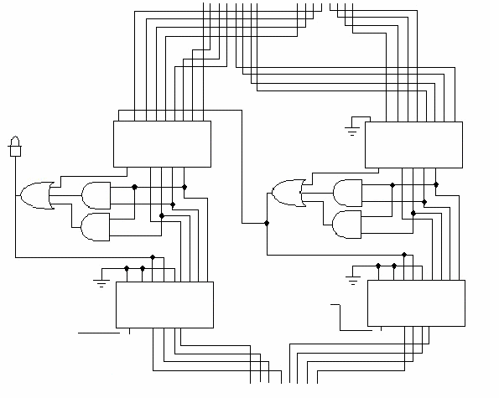
Representa
ç
ão
BCD
A
B
“
Overflow
”
L1
Cin
B1
A2
A3
A4
Cin
B1
A2
A3
A4
s1 B2
s4 A1
CI3
CI1
s2 B3
s3 B4
s1 B2
s4 A1
s2 B3
PO4
Cout
74LS83
s3 B4
74LS83
PO1
Cout
PO5
PO2
PO6
PO3
Cin
B1
A2
A3
A4
Pino não
Cin
B1
A2
A3
A4
usado
s1 B2
s4 A1
CI2
s2 B3
s1 B2
s4 A1
CI4
s3 B4
s2 B3
Pino não
s3 B4
74LS83
Cout
74LS83
usado
Cout
Resultado

Slide 20
CÓDIGO DE GRAY

Slide 21
Receptor de luz
Emissor de luz
eixo

Slide 23
CÓDIGO DETECTOR DE ERRO

Slide 25
X = A + B + C + D

Slide 26
CÓDIGO CORRETOR DE ERRO
1
2
3
n
Gerador
de Código
de Hamming
1
2
3
N + p
.
.
.
.
.
.
>
>
p
>
2
p
2
n + p + 1
=
n + p + 1
=
=

